Slide 1
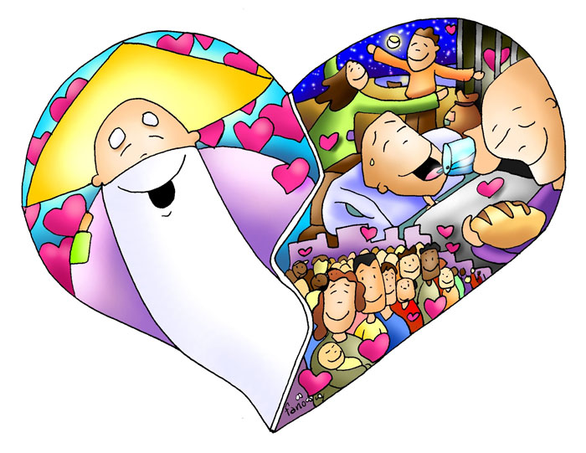
DOMINGO XXX DEL T.O:

Slide 2
Estoy alegre. ¿Por qué estás alegre?
Estoy alegre. Dime por qué. (laralara)
Estoy alegre. ¿Por qué estás alegre?
Eso quiero yo saber.
Voy a contarte. Vas a contarme.
La razón de estar alegre así.
Cristo un día me salvó
Y también me transformó
Y por eso alegre estoy.

Slide 3
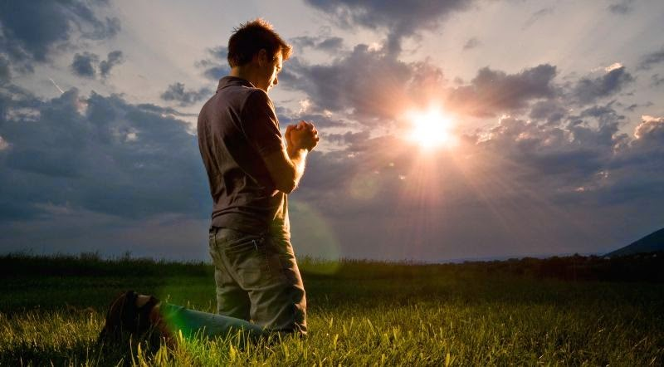

Slide 4
Gloria a Dios en lo alto del Cielo
Y en la Tierra paz a los hombres
De buena voluntad

Slide 5
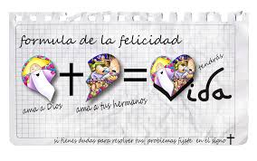

Slide 6
Yo celebraré delante del Señor,
cantaré un canto nuevo. (BIS)
Yo celebrare, le alabaré, porque él ha hecho grandes cosas. (Bis)

Slide 7
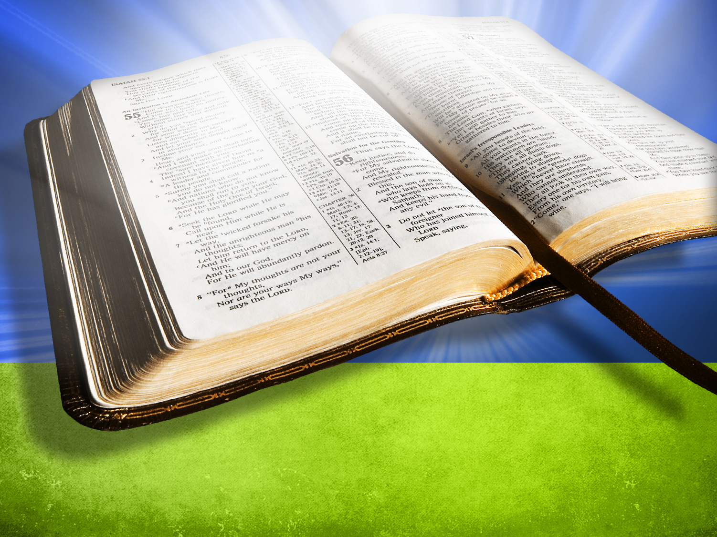
Mateo 22, 34-40

Slide 8
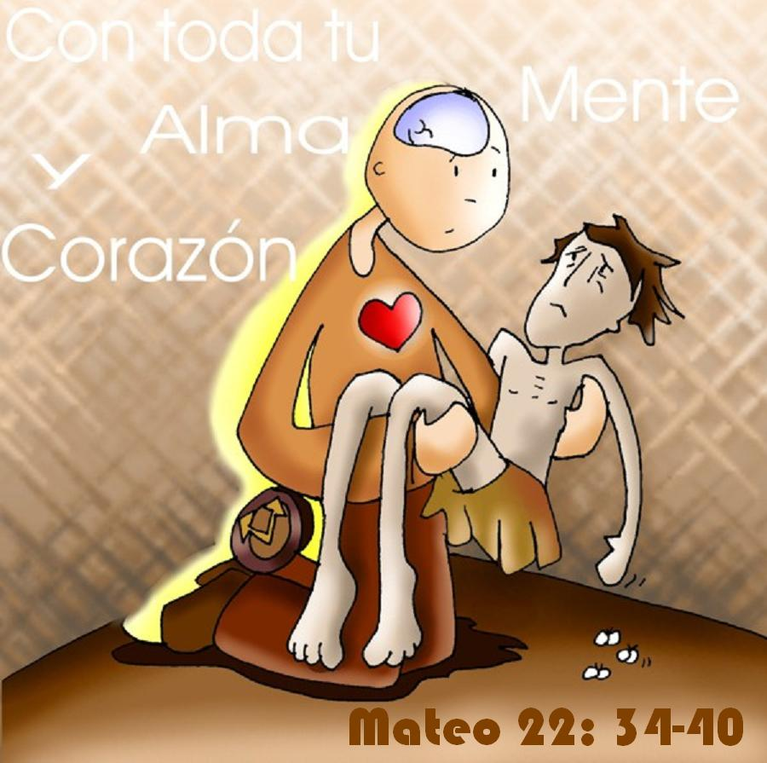

Slide 9
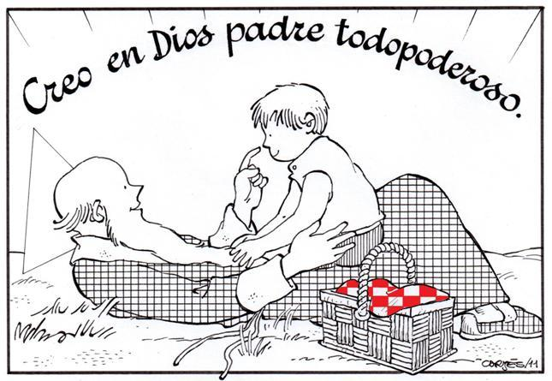
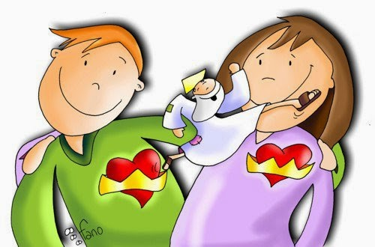
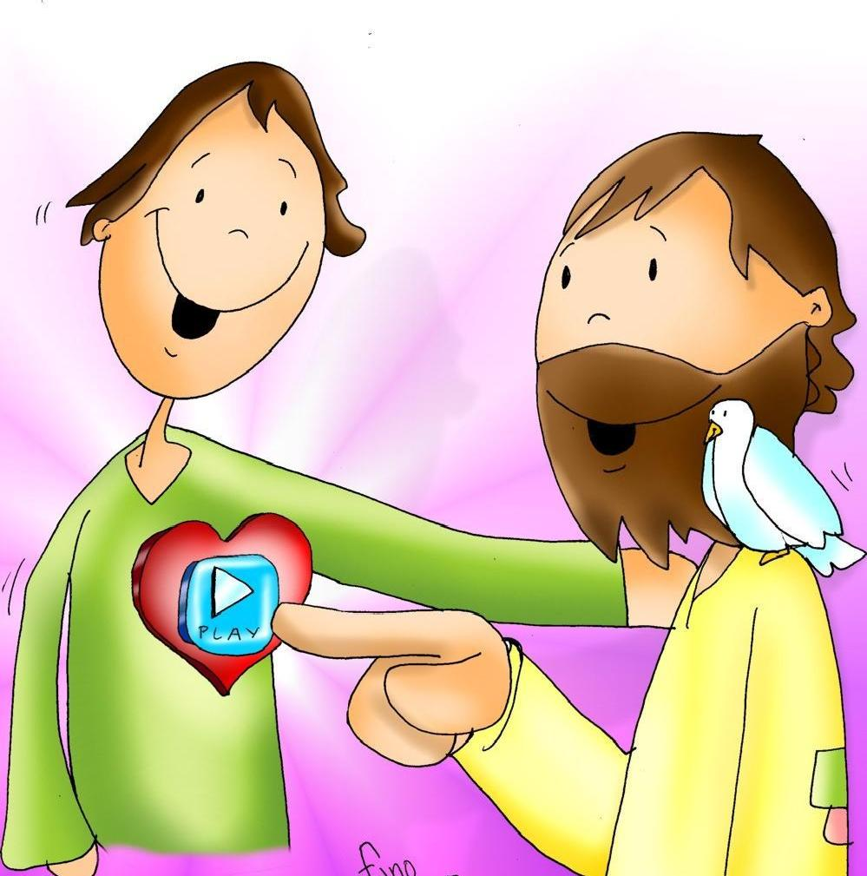

Slide 10
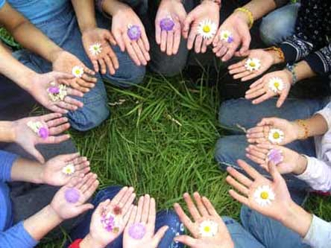
Padre, escucha
nuestra oración.

Slide 11
¿Qué te puedo dar que no me hayas dado Tú?
¿Qué te puedo decir que no me hayas dicho Tú?
¿Qué puedo hacer por Ti?
Si yo no puedo hacer nada,
si yo no puedo hacer nada si no es por Ti, (Señor)
Todo lo que sé
todo lo que soy
todo lo que tengo es Tuyo.

Slide 12
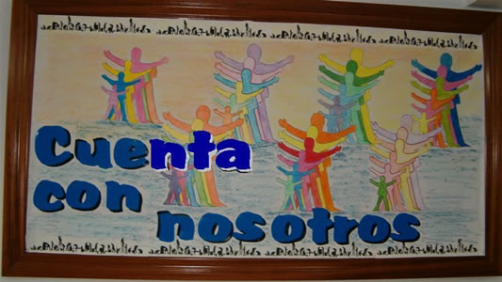
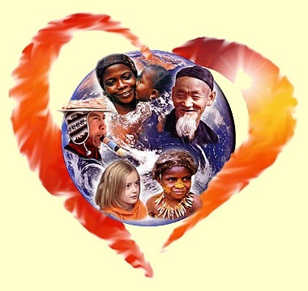
EL QUE AMA A DIOS, AME TAMBIÉN A SU HERMANO

Slide 13
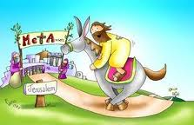
Santo, Santo, Bendito es el que viene En nombre del Señor, Hosanna en el Cielo, Hosanna en el Cielo, Bendito es el que viene En nombre del Señor, Hosanna en el Cielo. Santo, Santo, oh Santo, Santo, Santo es el Señor.

Slide 14
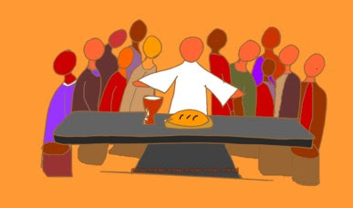
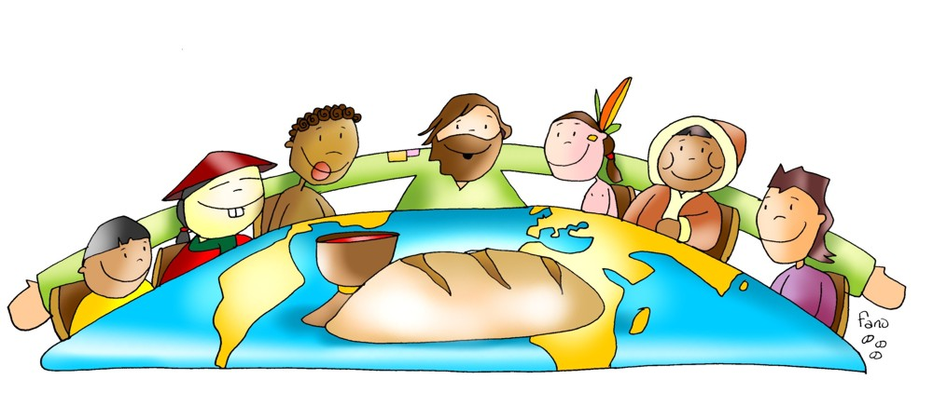

Slide 15
En el mar he oído hoy
Señor tu voz que me llamó
y me pidió que me entregase a mis hermanos
Esa voz me transformó
mi vida entera ya cambió
y solo pienso ahora señor en repetirte
PADRE NUESTRO…….
Notes:
15

Slide 16
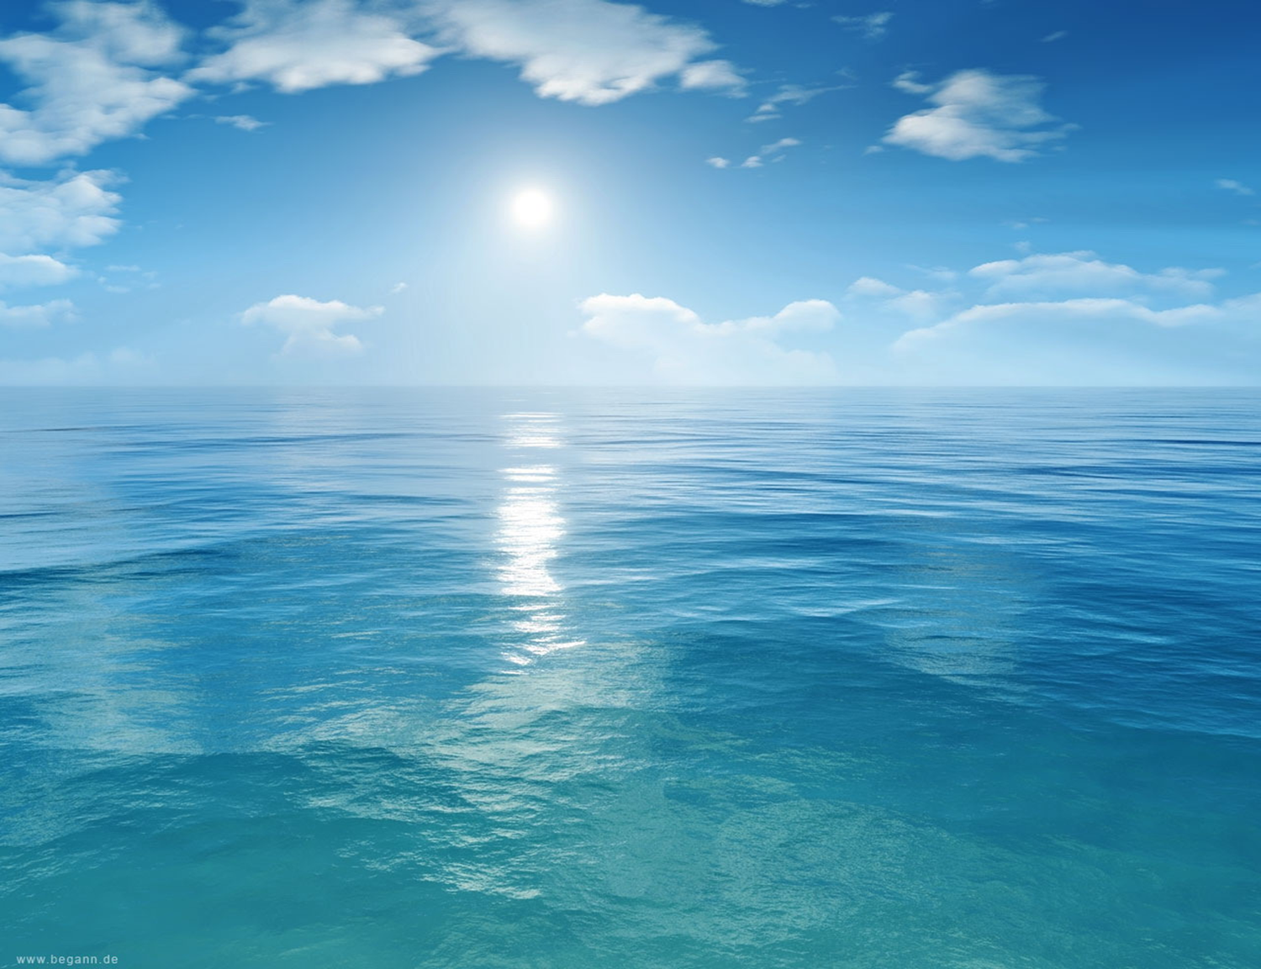
Cuando vaya a otro lugar tendré, Señor, que abandonar a mi familia,
a mis amigos, por seguirte.
Pero sé que, así, algún día podré enseñar tu verdad a mi hermano, y junto a él yo repetirte.
PADRE NUESTRO………

Slide 17
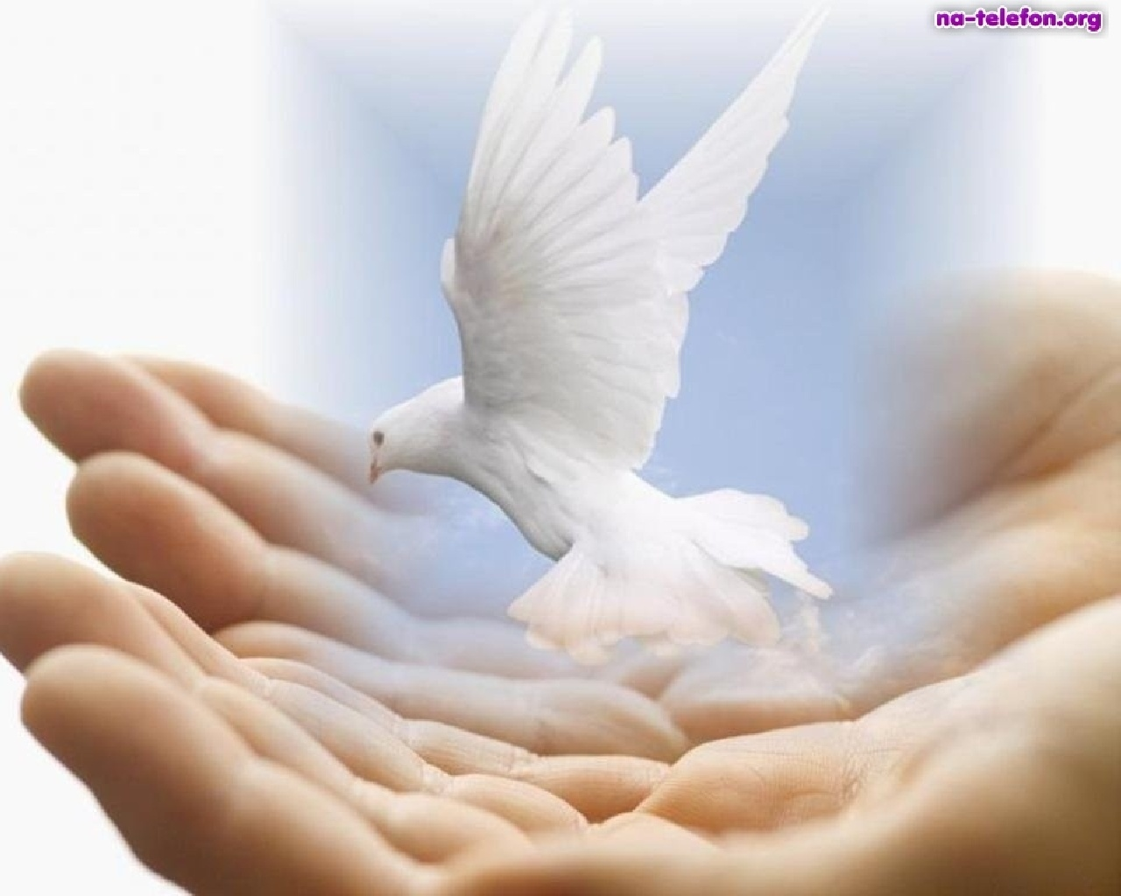

Slide 18
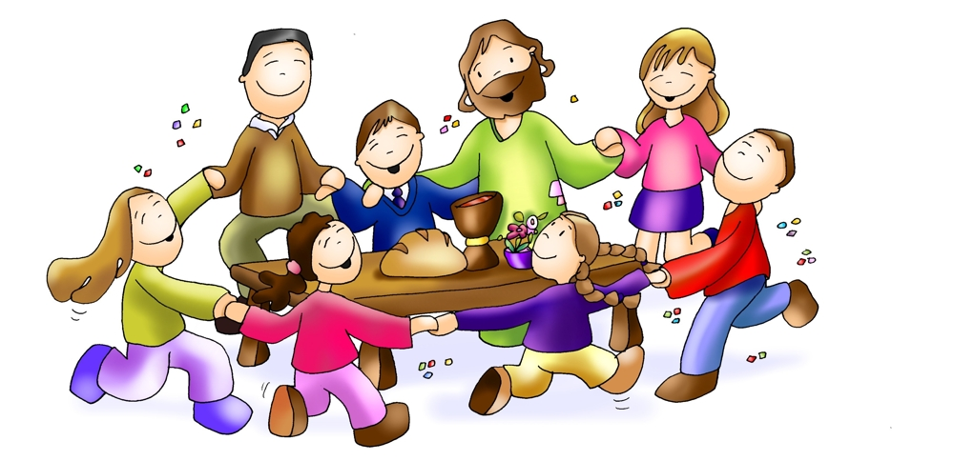

Slide 19
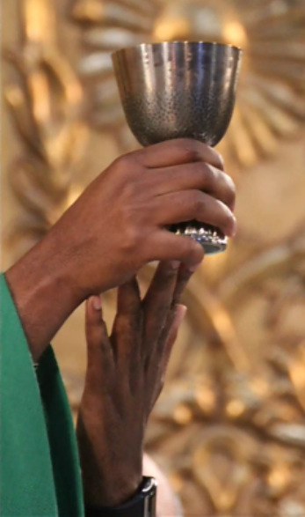
El señor Dios nos amó como nadie amó jamás, Él nos guía como estrellas cuando no existe la luz, Él nos da todo su amor mientras la fracción del pan es el pan de la amistad el pan de Dios.

Slide 20
Es mi cuerpo, tomad y comed, esta es mi sangre, tomad y bebed, pues yo soy la vida, yo soy el amor. ¡Oh Señor, condúcenos hasta tu amor!

Slide 21
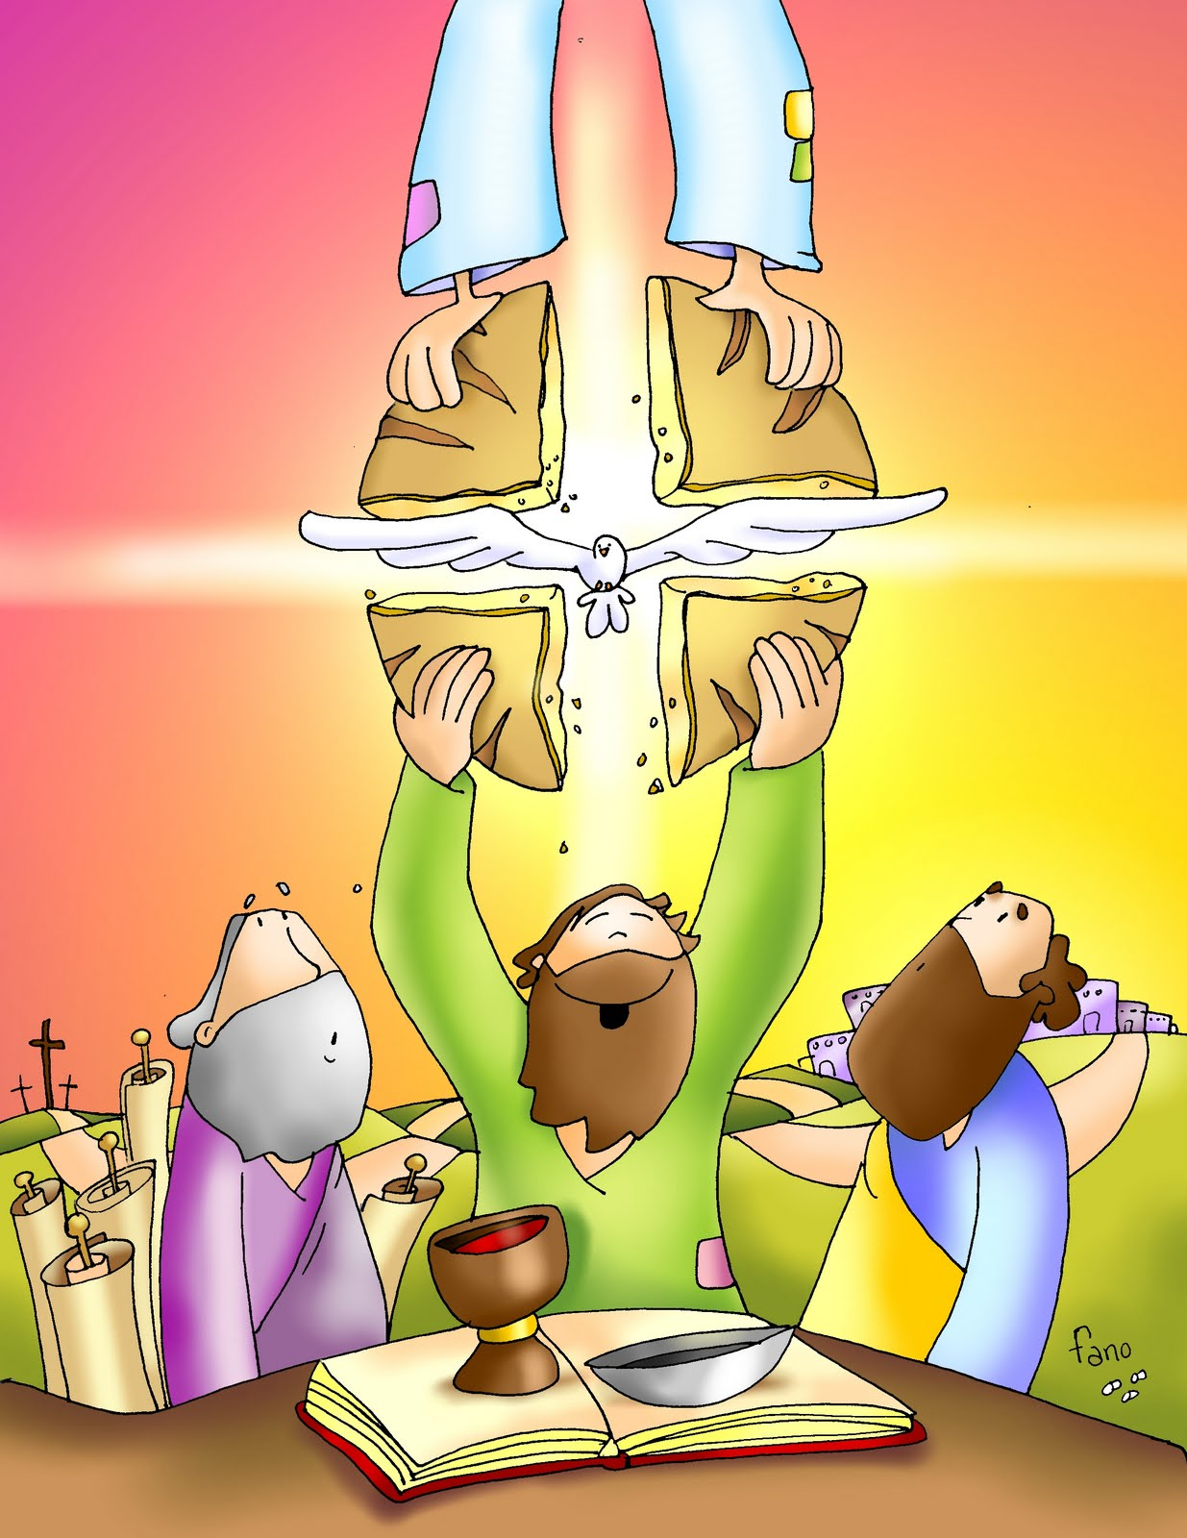

Slide 22
Hoy ya sé, que no hay nada nuevo tras de Ti.
Comprender, que eres mi motivo y mi porque
Distinguir, entre mil llamadas y tu voz,
Y aunque cada día sea igual,
Hoy rompes mi rutina y no está mal.
Solo Tu, puedes sorprender mi corazón,
Solo en Ti, algo nuevo crece en mi interior.
Junto a Ti, siento que los años que se van
No son más que un corto amanecer.
Que cada instante es nuevo, y no está mal.

Slide 23
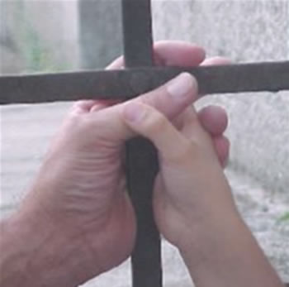

Slide 24
Señor, toma mi vida nueva
antes de que la espera desgaste años en mi.
Estoy dispuesto a lo que quieras,
No importa lo que sea Tú llámame a servir.
Llévame donde los hombres necesiten tus palabras,
Necesiten tus ganas de vivir.
Donde falte la esperanza, donde falte la alegría
Simplemente por no saber de Ti.

Slide 25
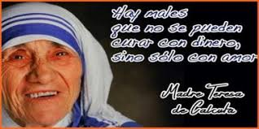

Slide 26
Eucaristía=Gracias

